Slide 1

স্বাগতম

Slide 2
শিক্ষক পরিচিতি
নাম- রাবেয়া বেগম
সহকারী শিক্ষক
পৌর শহীদ স্মৃতি একাডেমি।
লক্ষ্মীপুর
rabeyearakhi@gmail.com

Slide 3
পাঠ পরিচিতি
বিষয়- তথ্য ওযোগাযোগ প্রযুক্তি
অধ্যায়-প্রথম
শ্রেণি- অষ্টম
শাখা-(খ)
সময়- ৪০মিনিট

Slide 6
আজকের পাঠের বিষয়
দৈনন্দিন জীবনে তথ্য প্রযুক্তির ব্যবহার

Slide 7
শিখনফল
১। মোবাইলের মাধ্যমে টাকা লেনদেন সম্পর্কে বলতে পারবে ।
২। অন-লাইনে বিশ্ববিদ্যালয়ে ভর্তি ও চাকুরীর আবেদন লিখতে পারবে ।
৩। অন-লাইনে ট্রেনের টিকিট কাটার ব্যাপারে বলতে পারবে ।

Slide 8
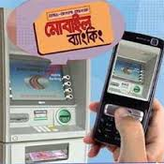
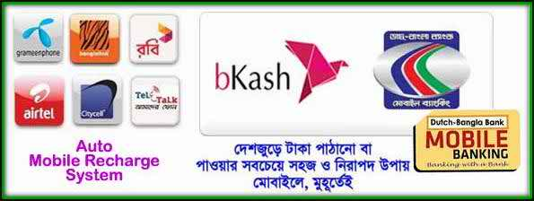
মোবাইল ব্যাংকিং এর সুবিধা

Slide 9

বিদেশ থেকে সরাসরি বিকাশে টাকা পাঠানো যায়।

Slide 10
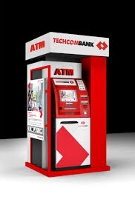
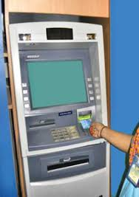
যে কোন স্থান থেকে ATM booth ব্যবহার করে টাকা নেওয়া।

Slide 11
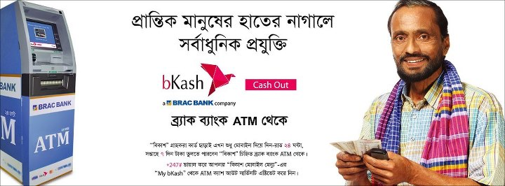
বিদেশ থেকে bkash এর মধ্যমে ATM বুথ

Slide 12

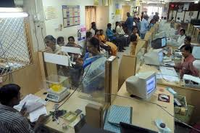

Slide 13

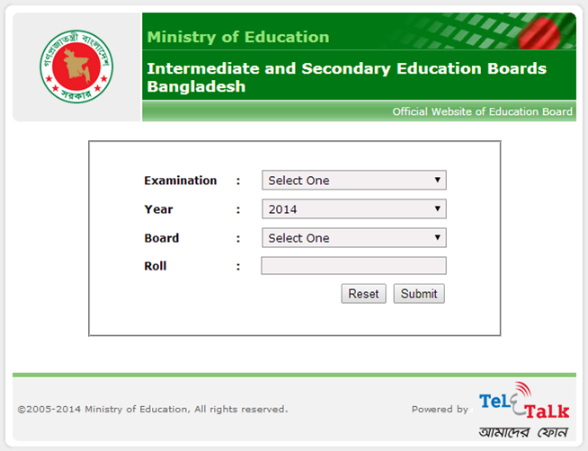
অন-লাইনের মাধ্যমে ফলাফল সংগ্রহের উপায়

Slide 14
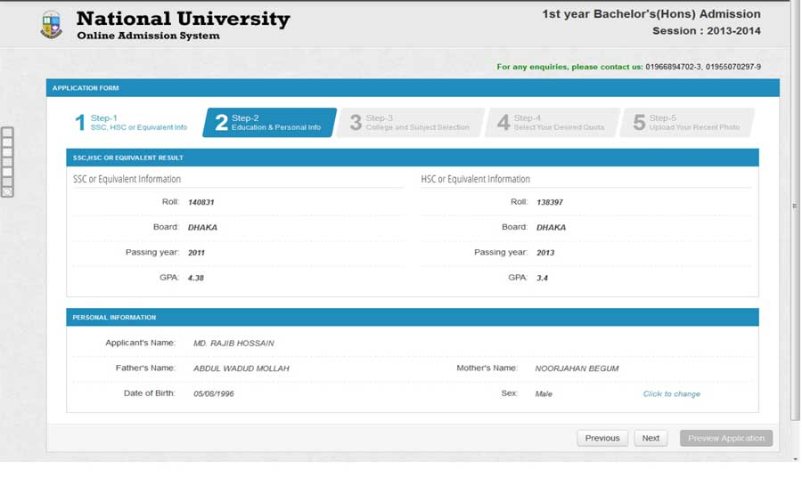
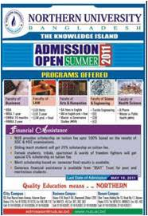
বাড়ি বসে ভর্তি পরিক্ষার আবেদন বা সরকারি চাকরীর আবেদন করা যায়

Slide 15
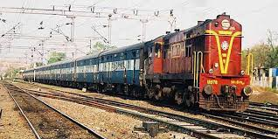
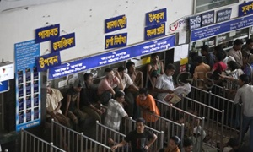
ইন্টারনেটের মাধ্যমে রেলওয়ের টিকিট ক্রয়

Slide 16
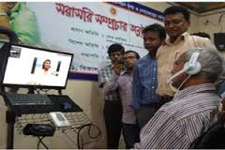
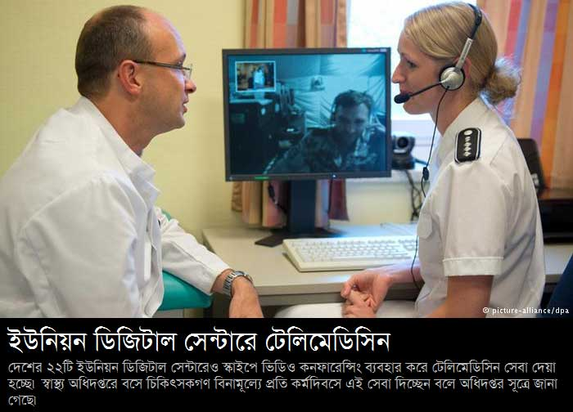
টেলিমেডিসিন সেবার মাধ্যমে চিকিৎসা সেবা দেওয়া

Slide 17
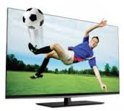
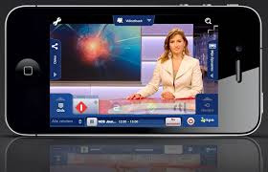
বিনোদনে প্রযুক্তির ব্যবহার

Slide 18
দলগত কাজ
আমরা প্রতি দিন কোন কোন ক্ষেত্রে প্রযুক্তি ব্যবহার করি তার একটি তালিকা তৈরি করি।

Slide 19
মূল্যায়ন
১। চাকুরির আবেদন করা যায় কিভাবে?
২। ঘরে বসে পরীক্ষার ফলাফল জানা যায় কিভাবে?
৩। কম সময়ে টাকা স্থানান্তর করা যায় কিসের মাধ্যম?

Slide 20
বাড়ির কাজ
দৈনন্দিন জীবনে তথ্য পযুক্তির প্রয়োজনীয়তা ০৫ বাক্যে লিখে আনবে।

Slide 21

ধন্যবাদ

